Slide 1
เคมี ๕
ว๓๓๒๒๑
มัธยมศึกษาปีที่ ๖
ภาคเรียนที่ ๑

Slide 2
หน่วยการเรียนรู้ในรายวิชาเคมี ๕
๑) การเกิดสารประกอบคาร์บอน....................................12 %
๒) หมู่ฟังก์ชัน................................................................18 %
สอบกลางภาค
20 %

Slide 3
หน่วยการเรียนรู้ในรายวิชาเคมี ๕
๓) สารชีวะโมเลกุลกับการดำรงชีวิต...............................14 %
๔) ปิโตรเคมี.....................................................................16 %
สอบปลายภาค
20 %

Slide 4
การเกิดสารประกอบคาร์บอน

Slide 5

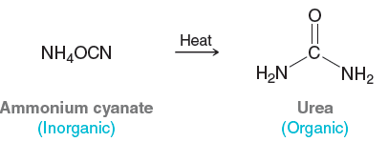
1.เคมีอินทรีย์
เคมีอินทรีย์คืออะไร?
แนวคิดเดิม
“สารที่มีคาร์บอนเป็นองค์ประกอบ เกิดจากสิ่งมีชีวิตเท่านั้น”
จุดเริ่มต้นของการเปลี่ยนแปลง

Slide 6
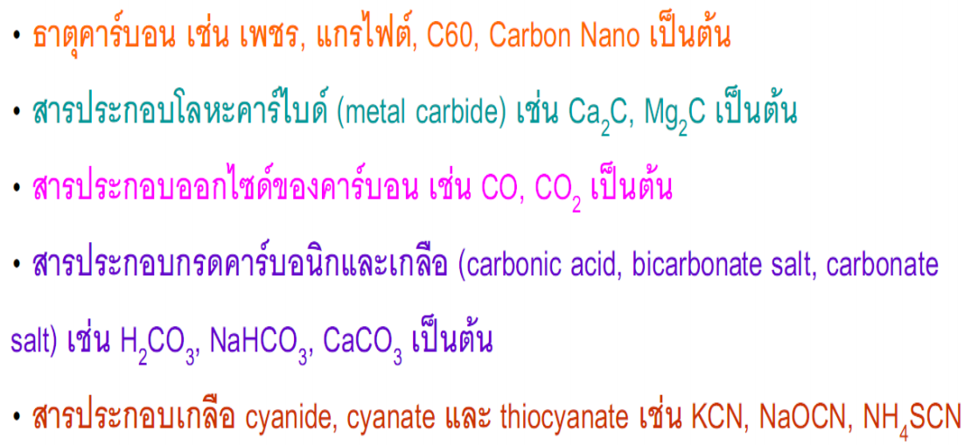
เคมีอินทรีย์คืออะไร?
แนวคิดใหม่
“สารที่มีคาร์บอนเป็นองค์ประกอบ ทั้งที่เกิดจากสิ่งมีชีวิตและการสังเคราะห์”
ยกเว้น

Slide 7
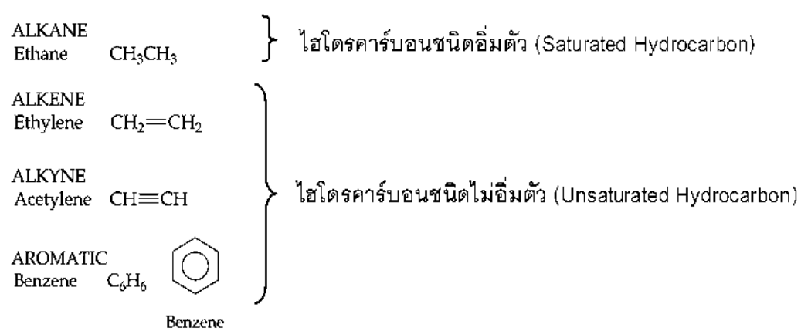
ธาตุที่เป็นองค์ประกอบหลักในสารอินทรีย์ได้แก่ C, H, O, N, S, F, Cl, Br, I และ P เป็นต้น
สารอินทรีย์ที่ประกอบด้วย C และ H เท่านั้น เราจะเรียกว่าสารประกอบ นี้ว่า สารประกอบ ไฮโดรคาร์บอน

Slide 8
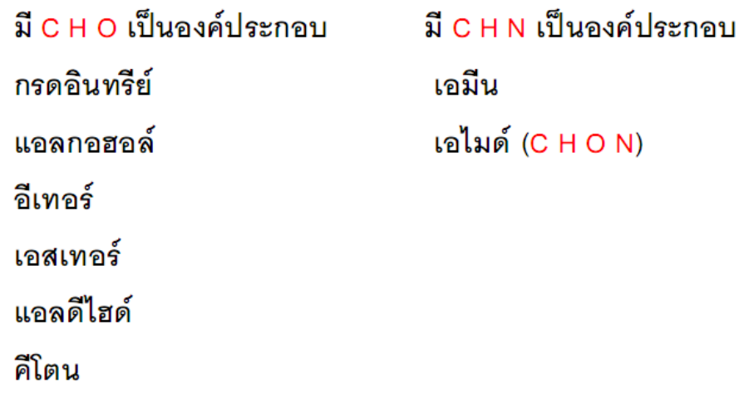
ตัวอย่างสารอินทรีย์อื่น ๆ

Slide 9
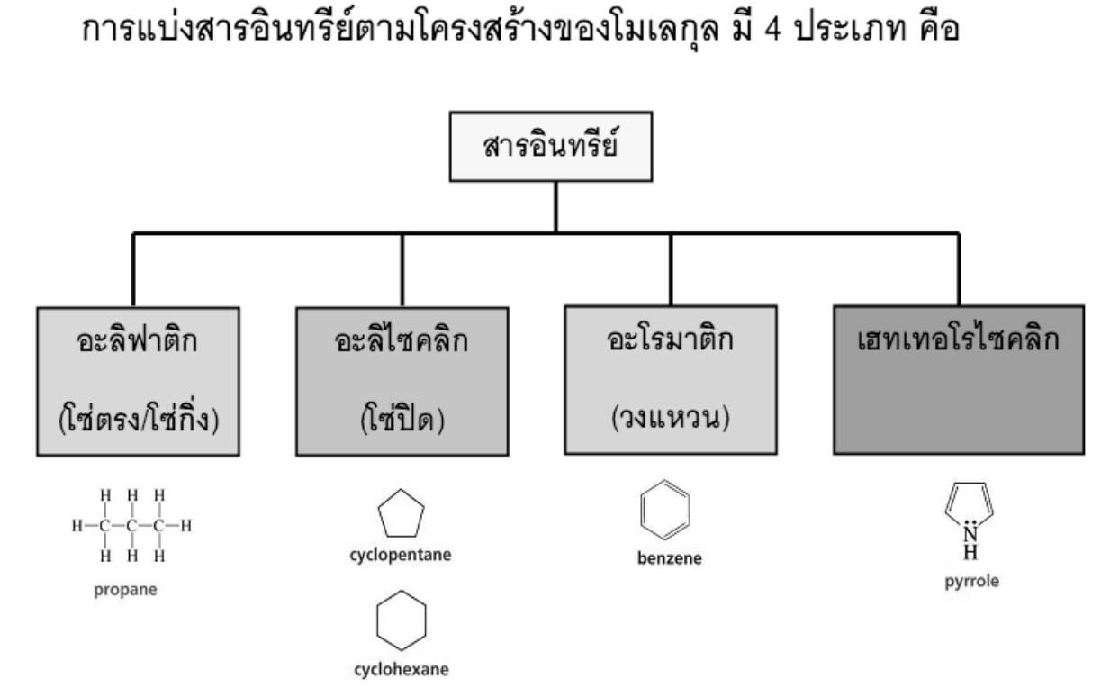

Slide 10

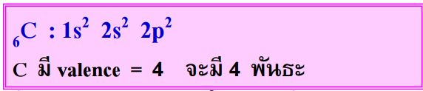
2.พันธะของคาร์บอน
คาร์บอนมีได้กี่พันธะ เพราะอะไร?

Slide 11
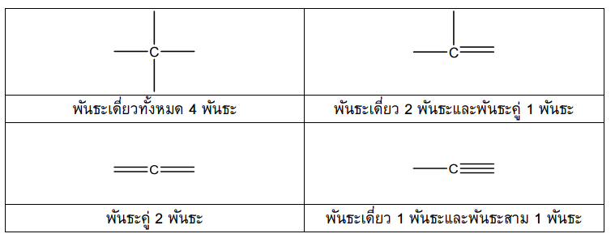
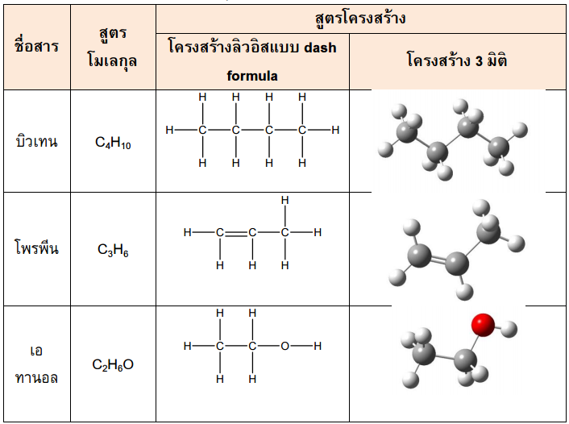
ตัวอย่างการเกิดพันธะของคาร์บอน

Slide 12
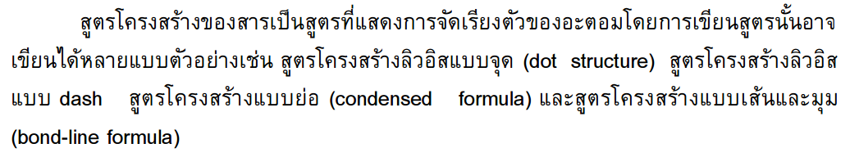
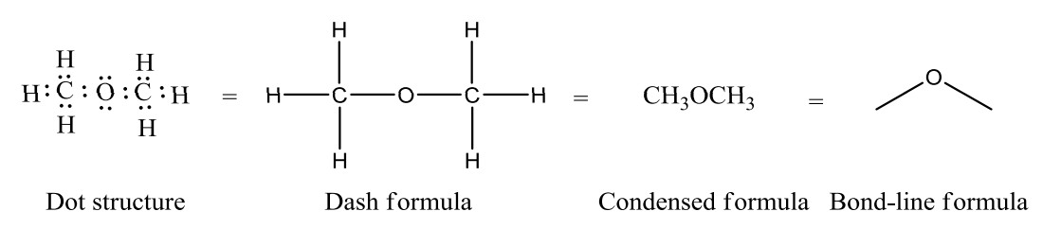
3.การเขียนสูตรโครงสร้างของสารประกอบอินทรีย์

Slide 13
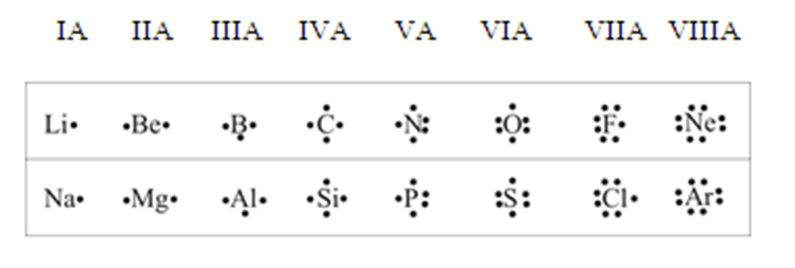
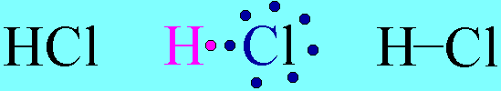


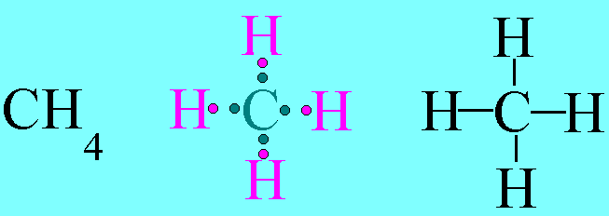
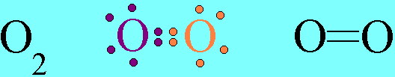
3.1 สูตรโครงสร้างแบบจุด
(Dot structural formula)
สูตรโครงสร้างแบบจุด คือสูตรโครงสร้างที่แสดงถึงจำนวนเวเลนซ์อิเล็กตรอนของอะตอมนั้น เมื่อเกิดเป็นสารประกอบโคเวเลนต์จะมีการจัดเรียงอิเล็กตรอนให้ครบตามกฏออกเตต โดยใช้จุด (•) แทนอิเล็กตรอน 1 ตัว
จงเขียนเวเลนซ์อิเล็กตรอนแบบจุดของธาตุที่มีเลขอะตอม 1-20
แสดงเวเลนซ์อิเล็กตรอนแบบจุดของธาตุตัวอย่าง
พันธะเดี่ยว
พันธะคู่
พันธะสาม

Slide 14
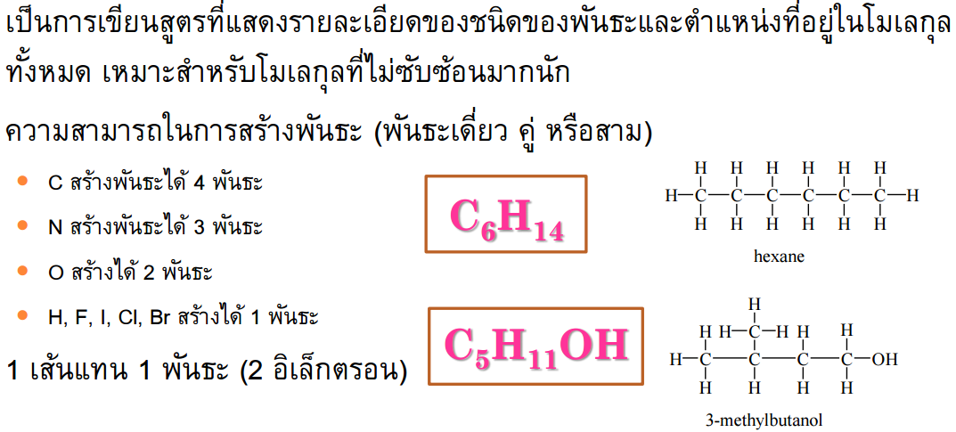
3.2 สูตรโครงสร้างแบบเส้น
(Extended structural formula หรือ Dash formula)

Slide 15
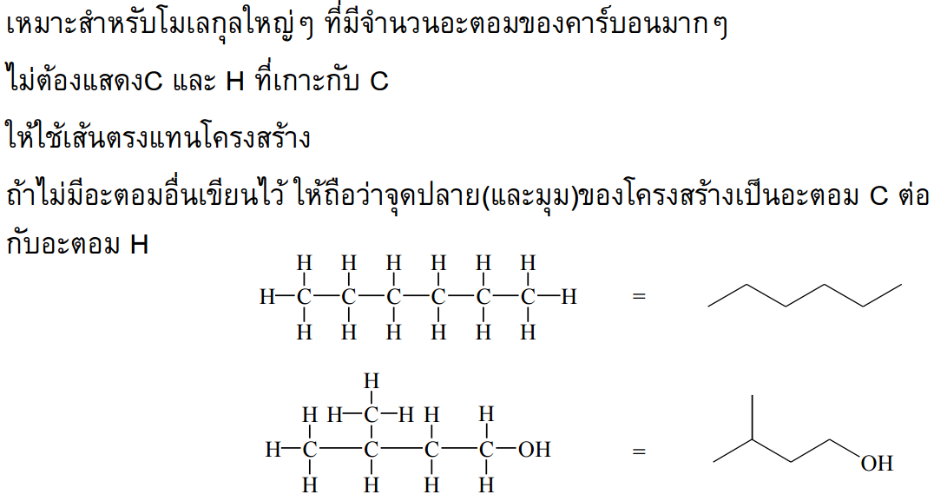
3.3 สูตรโครงสร้างแบบเส้นและมุม
(Bond line structure formula)

Slide 16
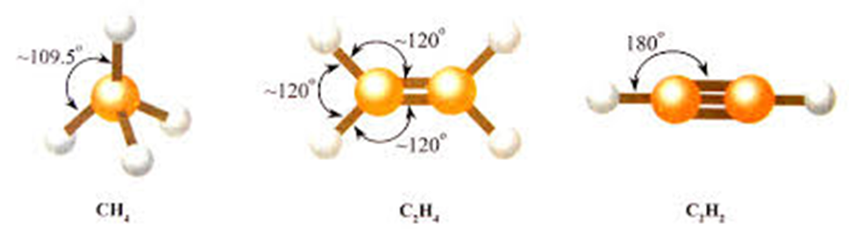
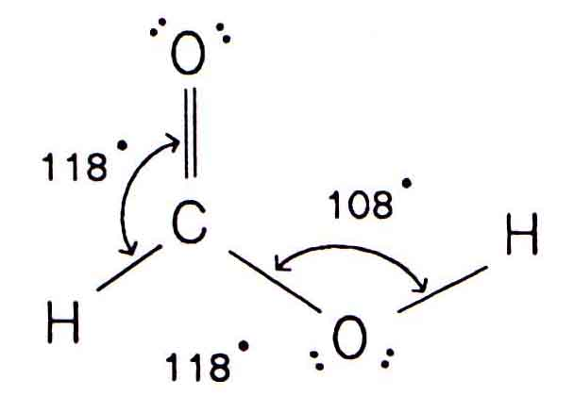
เพิ่มเติม
มุมระหว่างพันธะของโมเลกุล

Slide 17
เพิ่มเติม
หลักการเขียนโครงสร้าง 3 มิติ

Slide 18
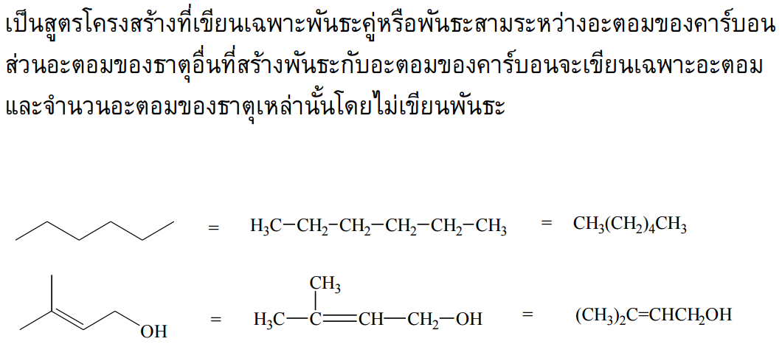
3.4 สูตรโครงสร้างแบบย่อและแบบผสม
(Condensed structural formula)

Slide 19
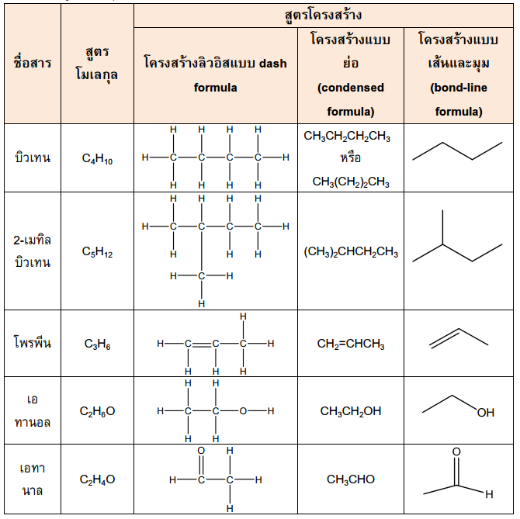

Slide 20
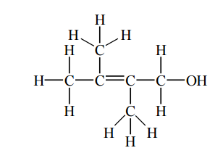
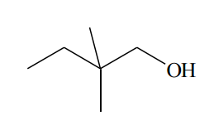
ตัวอย่างที่ 1
จงเขียนสูตรโครงสร้างแบบย่อ และแบบเส้นและมุมของสารต่อไปนี้
ตัวอย่างที่ 2
จงเขียนสูตรโครงสร้างแบบย่อ และแบบเส้นของสารต่อไปนี้

Slide 21
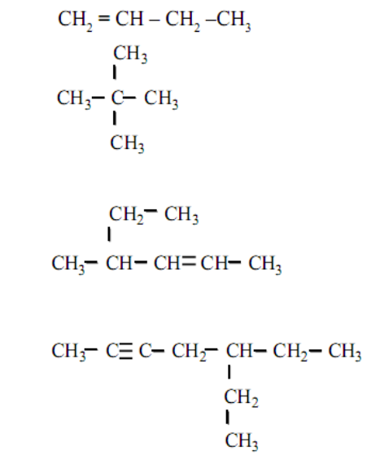
ตัวอย่างที่ 3
จงเขียนสูตรโครงสร้างแบบเส้นและมุมของสารต่อไปนี้

Slide 22
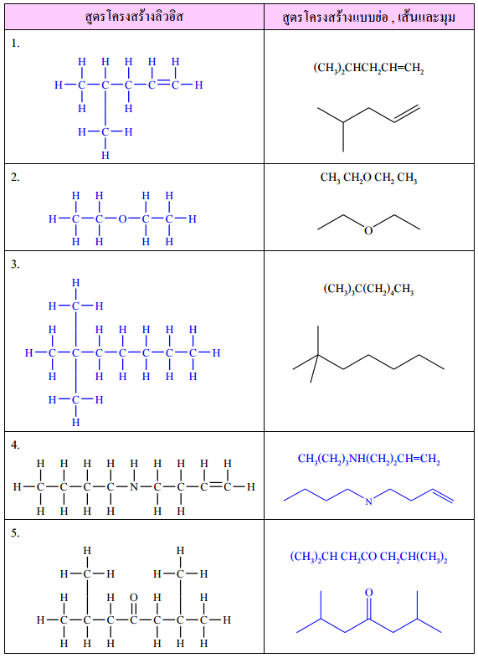
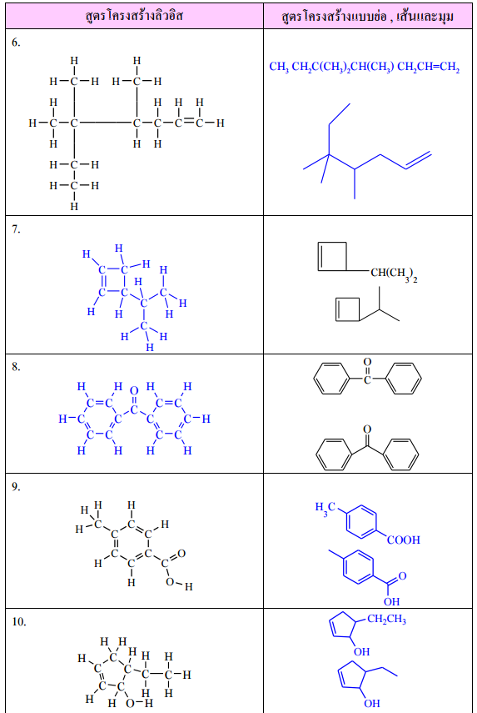
แบบฝึกหัดที่ 1

Slide 23
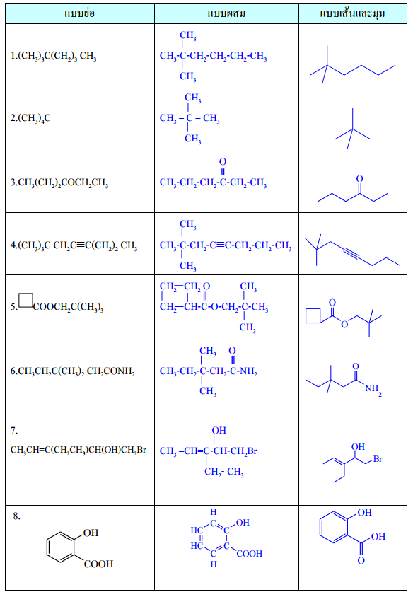
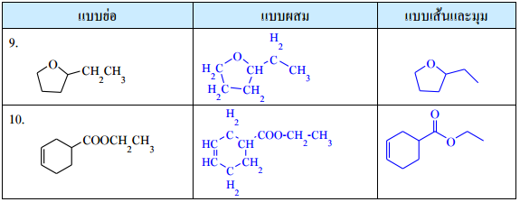
..
..
..
..
..
..
..
..
..
..
..
..
..
..
..
..
..
..
..
..

Slide 24
4.ไอโซเมอริซึม
สูตรโมเลกุล C₂H₆O บอกอะไรได้บ้าง ?
สูตรโครงสร้างจะเป็นอย่างไร ?
ความรู้เพียงแค่สูตรโมเลกุล ไม่เพียงพอ เพราะว่าเราไม่ทราบว่าอะตอมต่าง ๆ ในโมเลกุลจัดเรียงตัวอย่างไร

Slide 25
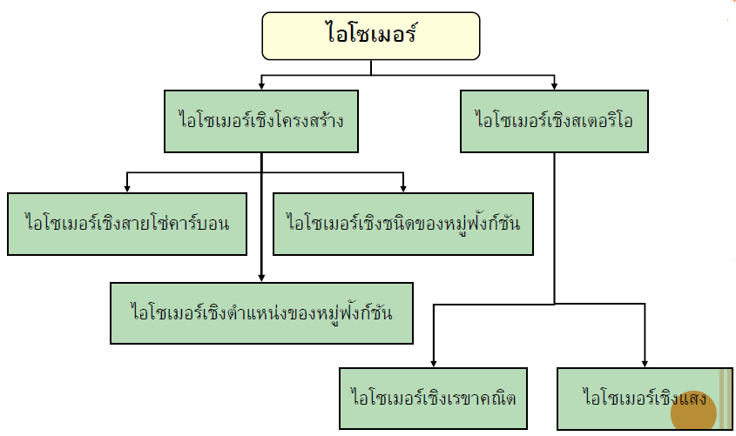
ประเภทไอโซเมอร์
ไอโซเมอร์เชิงแสง

Slide 26
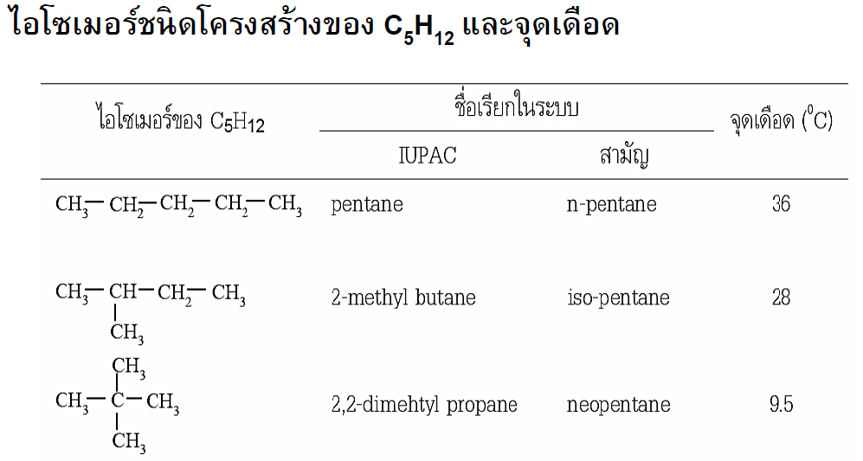
4.1 ไอโซเมอร์เชิงโครงสร้าง
4.1.1 ไอโซเมอร์เชิงสายโซ่คาร์บอน (skeletion isomer)

Slide 27
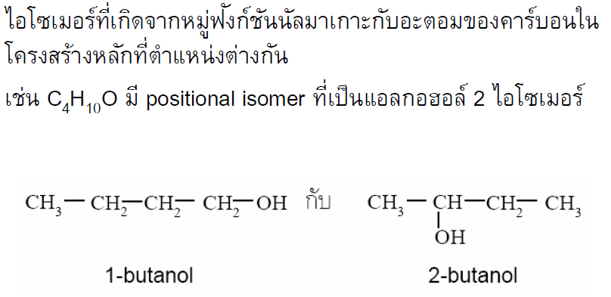
4.1.2 ไอโซเมอร์เชิงตำแหน่งของหมู่ฟังก์ชัน (positional isomer)

Slide 28
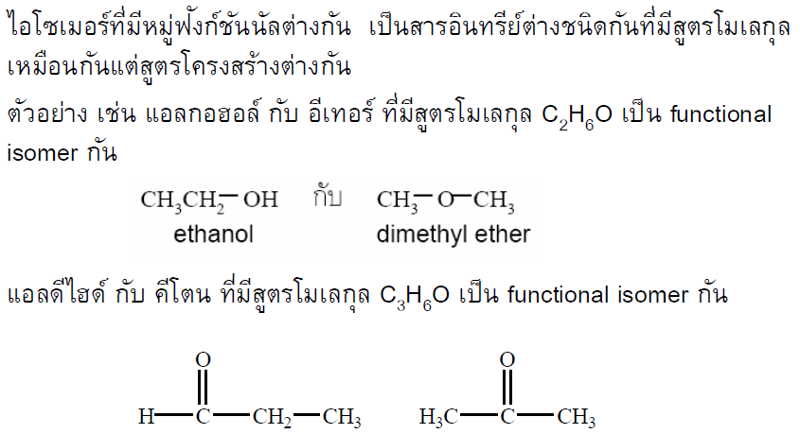
4.1.3 ไอโซเมอร์เชิงชนิดของหมู่ฟังก์ชัน (functional isomer)

Slide 29
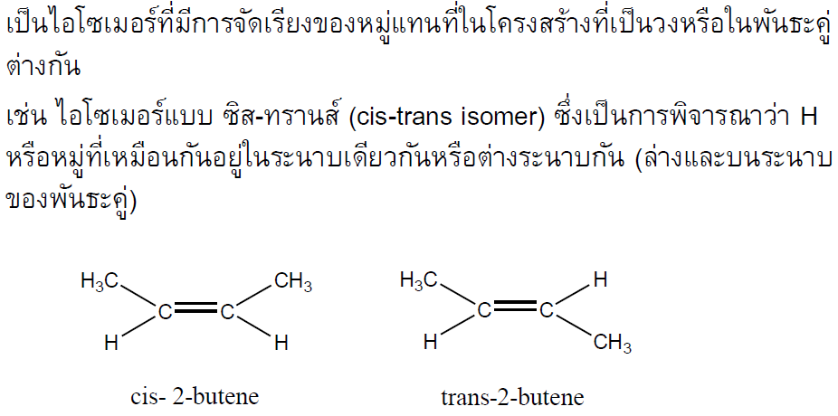
4.1 ไอโซเมอร์เชิงสเตอริโอ (stereo isomer)
4.2.1 ไอโซเมอร์เชิงเรขาคณิต (geometrical isomer)

Slide 30
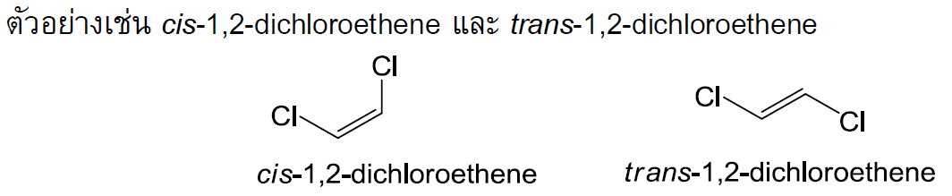
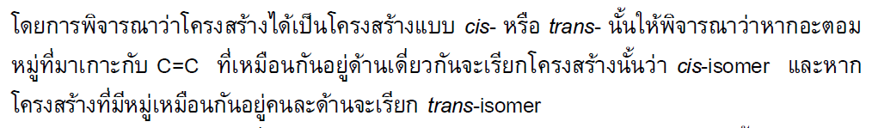
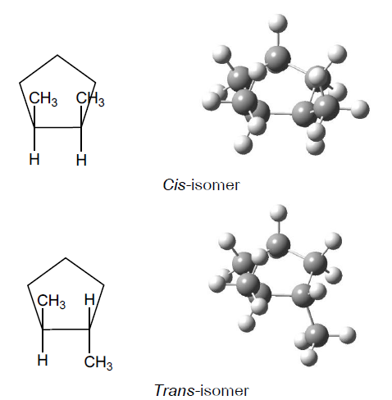

Slide 31
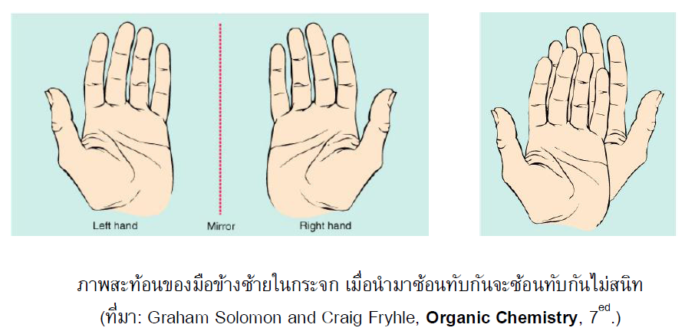
4.2.2 ไอโซเมอร์เชิงแสง (optical isomer)

Slide 32
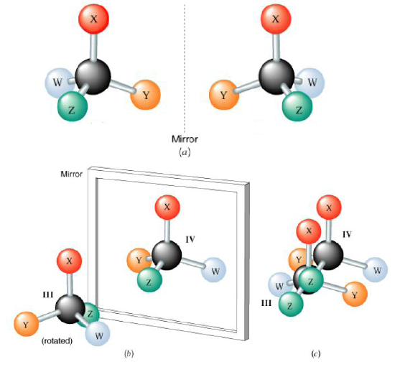

Slide 33

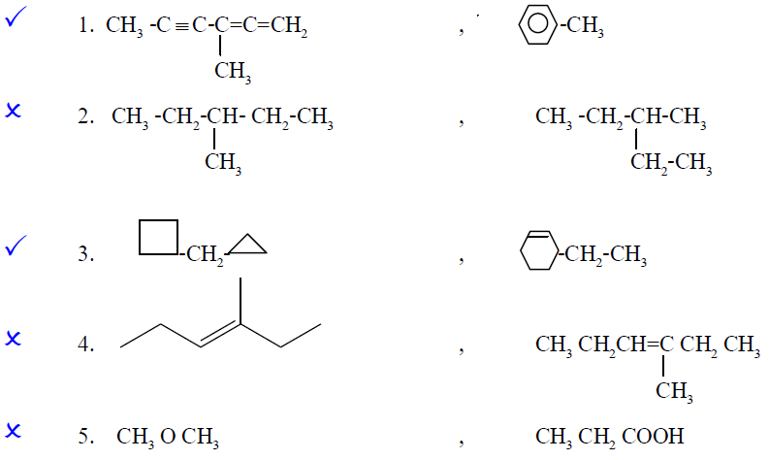
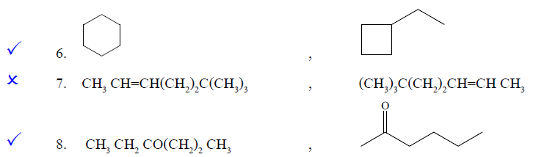

Slide 34
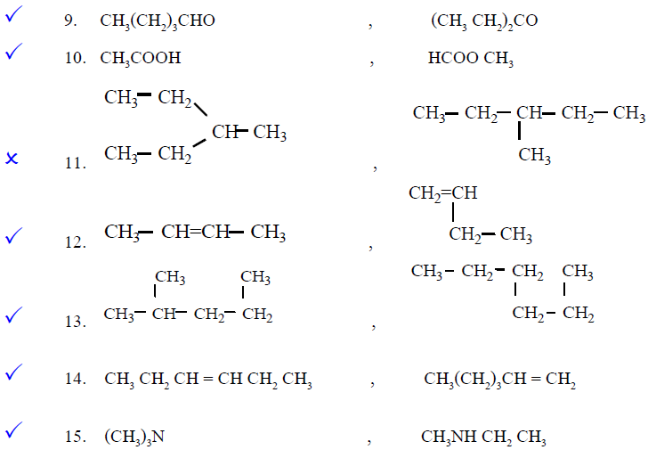

Slide 35

แบบฝึกหัดที่ 2
10 คะแนน
1.1 โซ่ตรง มีกี่ไอโซเมอร์
1.2 โซ่กิ่ง มีกี่ไอโซเมอร์
1.3 โซ่ปิด (แบบวง) มีกี่ไอโซเมอร์
1.4 สูตรโครงสร้างในข้อ 1.1, 1.2, 1.3 เป็นไอโซเมอร์กันทั้งหมดหรือไม่
2.1 โซ่ตรง มีกี่ไอโซเมอร์
2.2 โซ่กิ่ง มีกี่ไอโซเมอร์

